Slide 1




























































































Slide 2
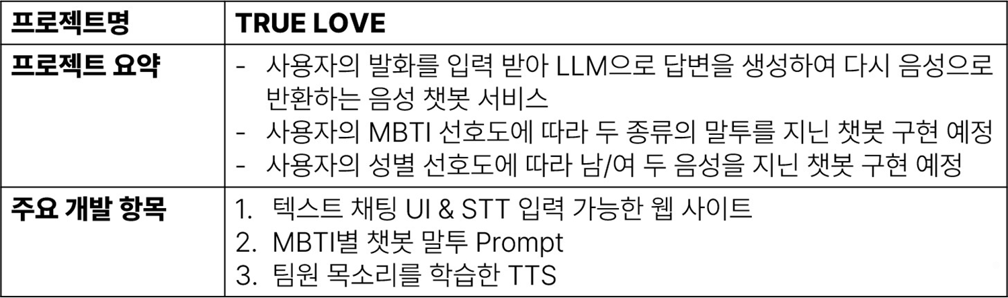
Project Overview

Slide 3
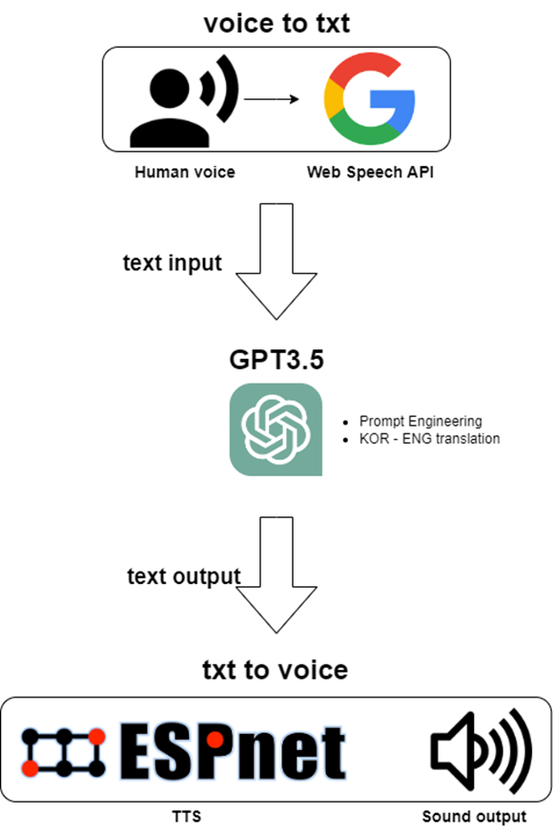
Flow Chart
STT | Google Web Speech API
LLM | Openai API – gpt3.5 turbo
TTS | SCE-TTS(Glow-TTS + HiFi GAN)

Slide 4

Tech Stack
Language | HTML, CSS, JavaScript, Python
Frontend | Bootstrap, Figma
Backend | Node.js
AI | Tensorflow, (Docker)

Slide 5
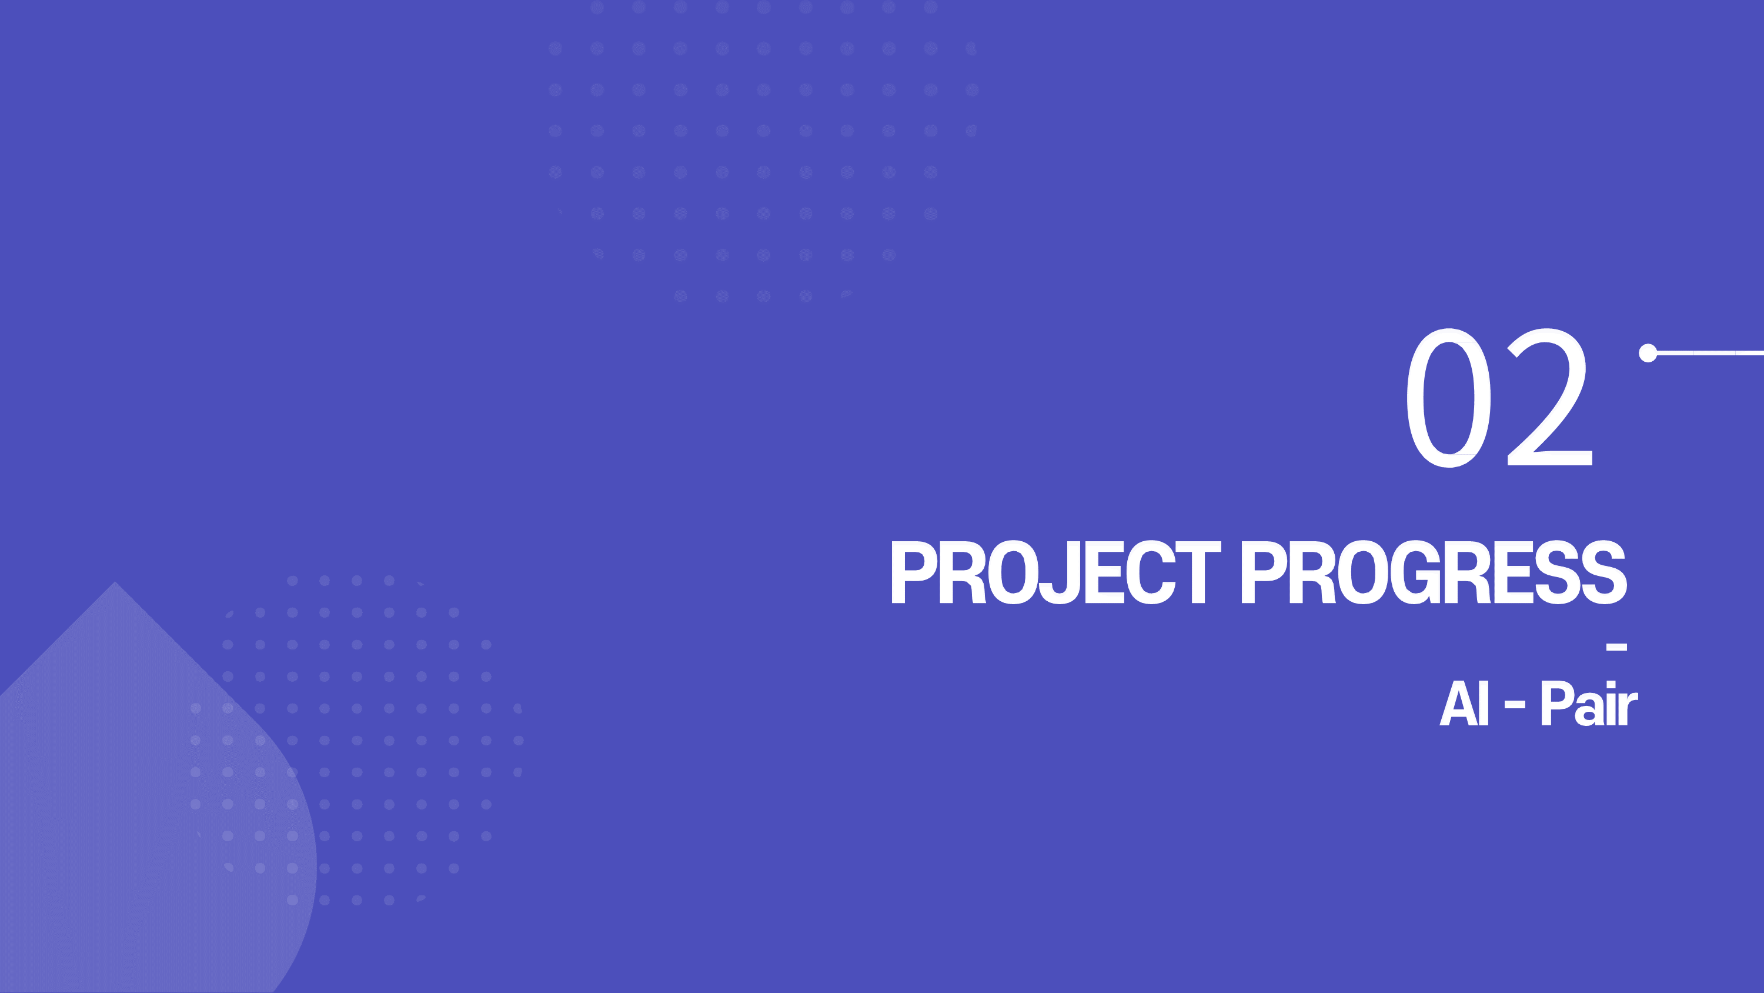

Slide 6
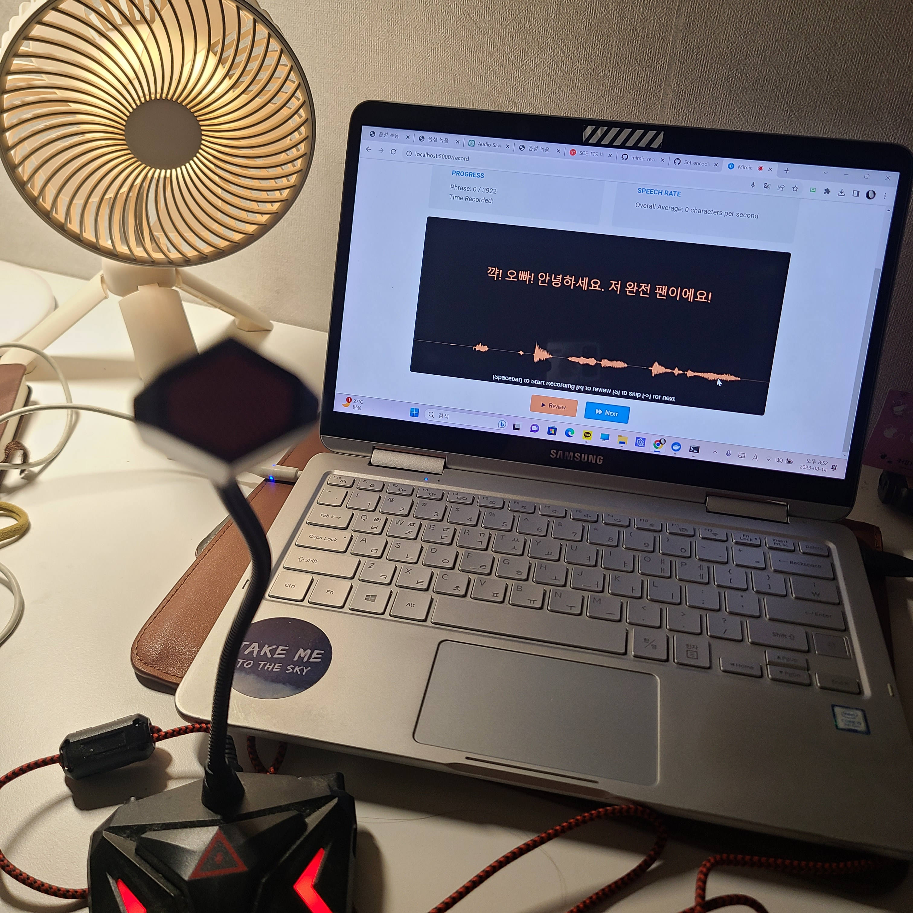
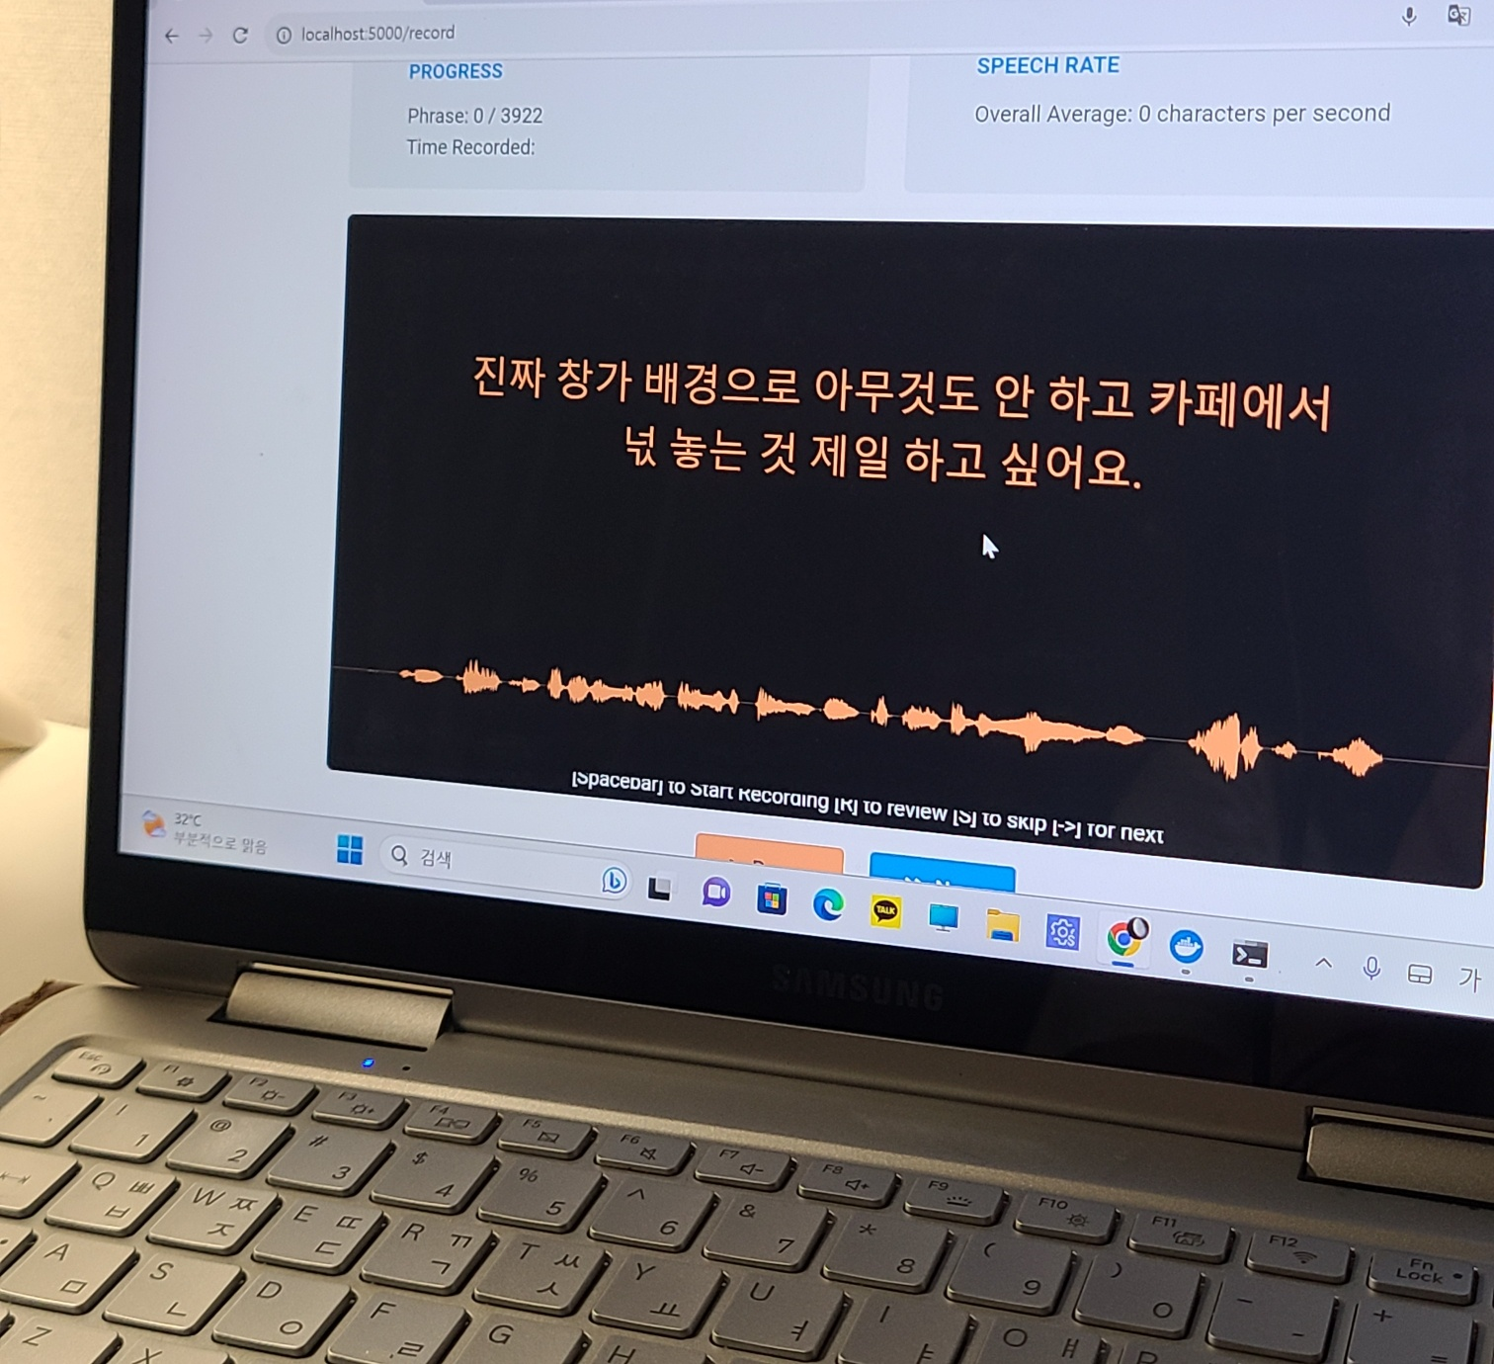
Project Progress - AI
[SCE-TTS] 프로젝트를 바탕으로 TTS 제작 중
[mimic recording studio]의 한국어 말뭉치(Corpus)로 음성 데이터셋 녹음 중
대화맥락 고려를 위한 기억 코드 작성 중

Slide 7
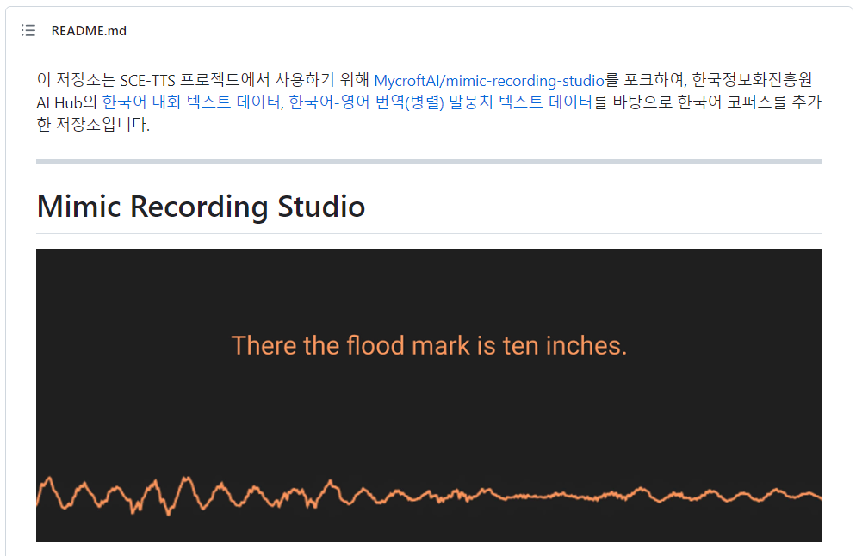
Project Progress - AI
Mimic Recording Studio
Mycroft사의 오픈소스 TTS 제작툴

Slide 8
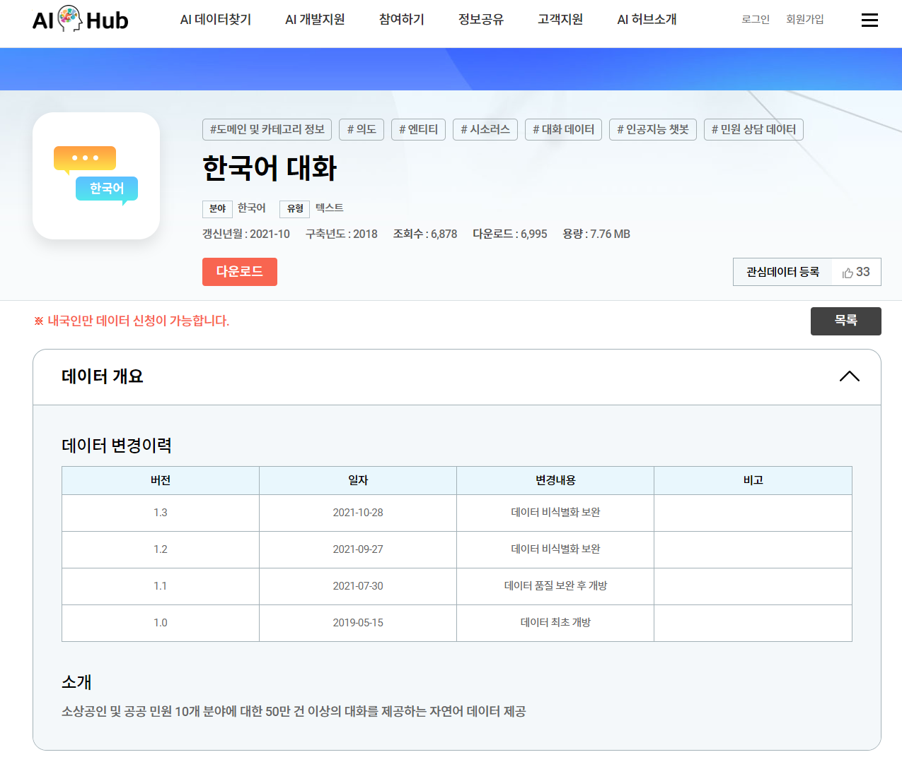
Project Progress - AI
SCE-TTS
mimic recording studio에서
한국어 데이터를 기반으로 한국어 말뭉치(corpus)를 추가한 TTS 제작

Slide 9
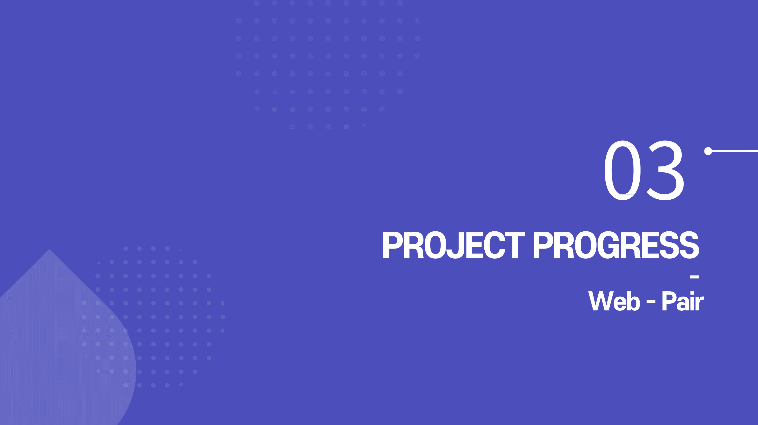

Slide 10
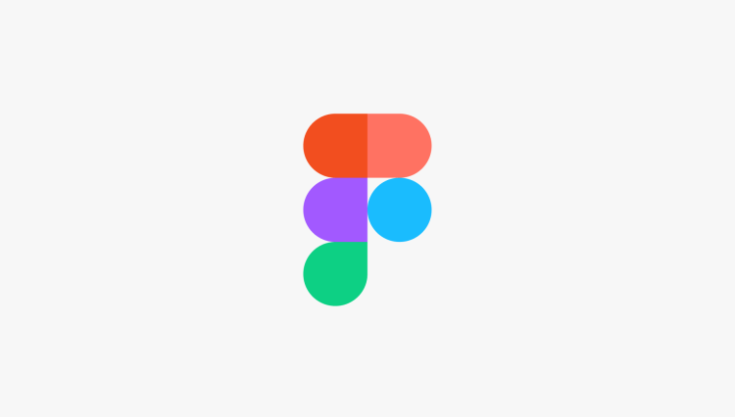
Project Progress - Web

Slide 11
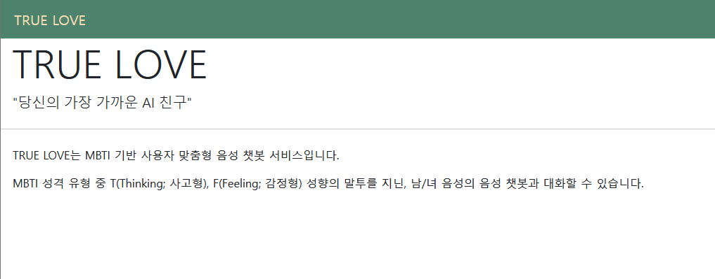
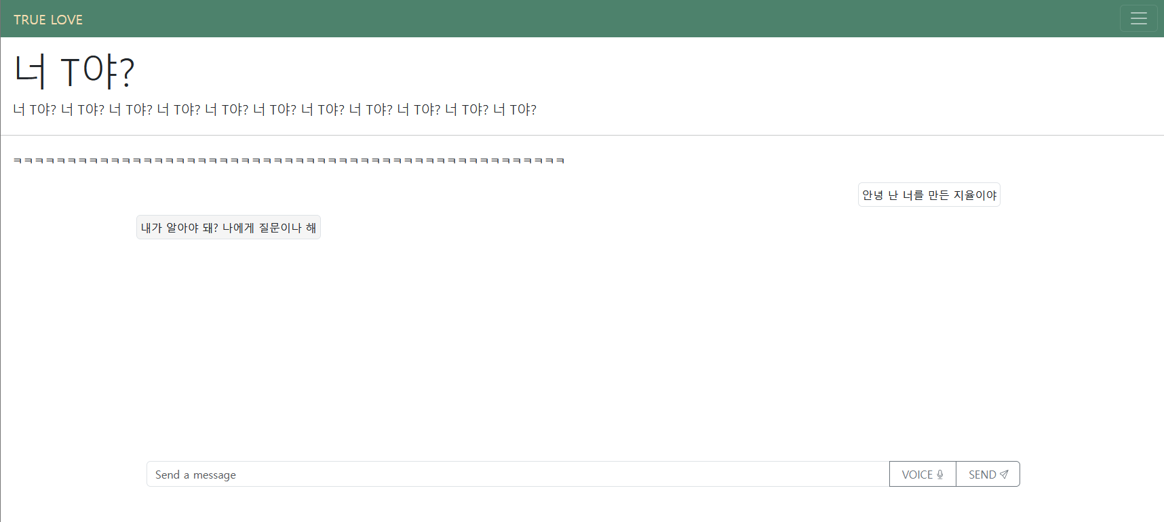
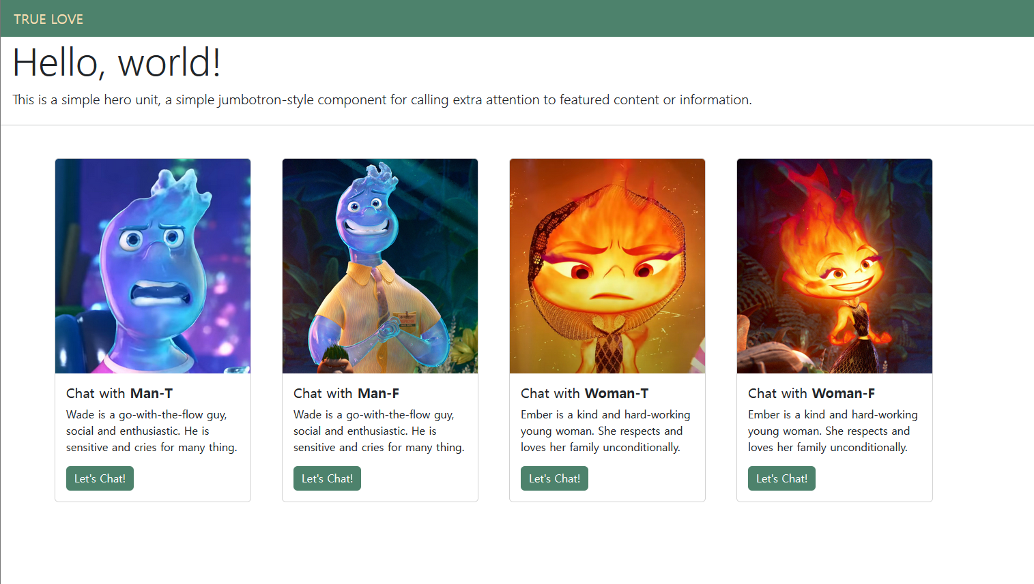

Project Progress - Web
Bootstrap을 통한 코딩

Slide 12
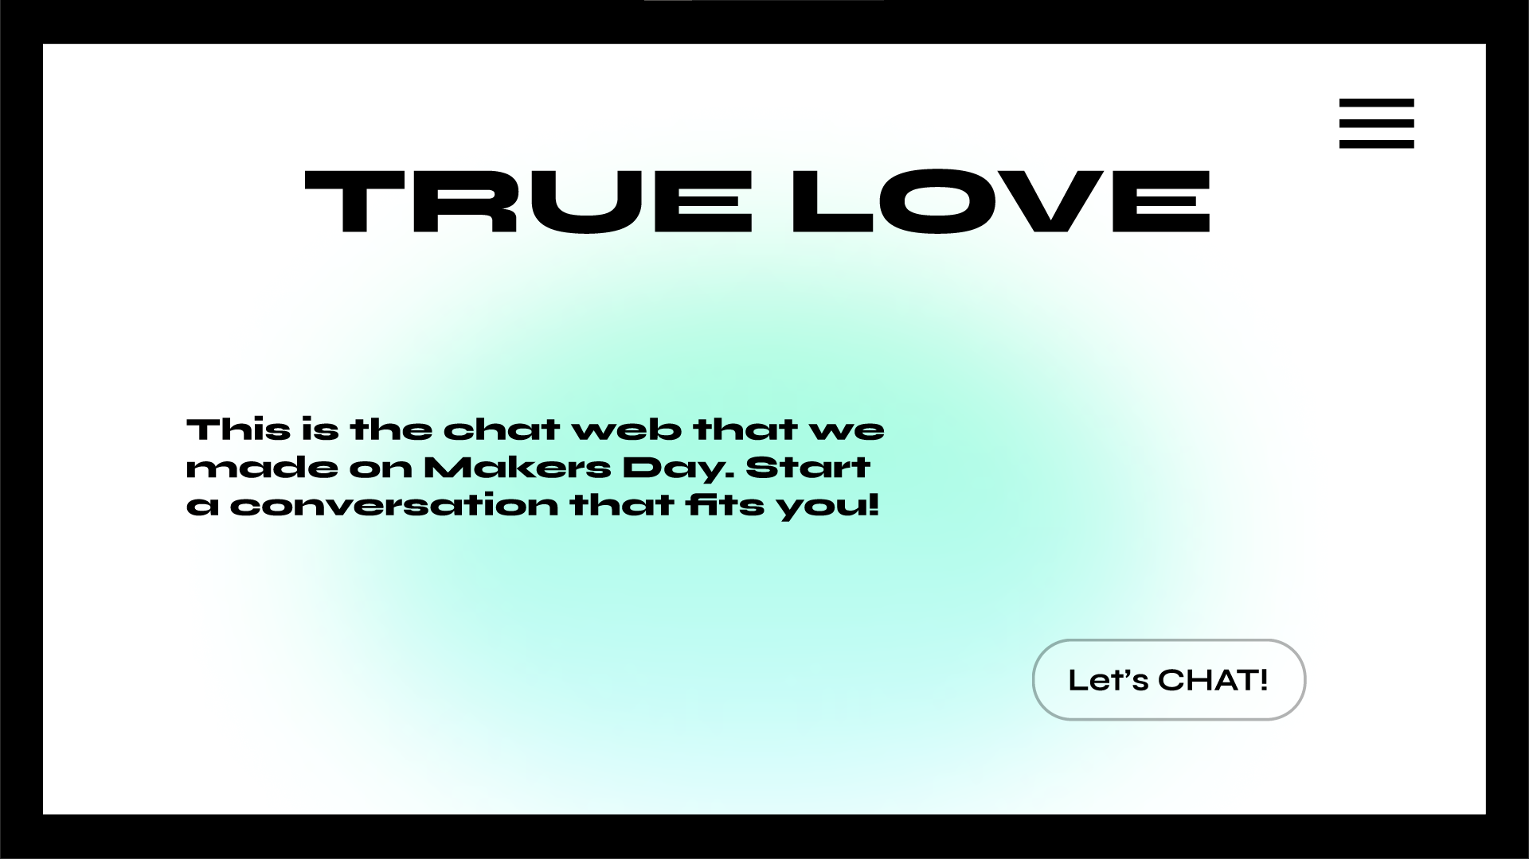
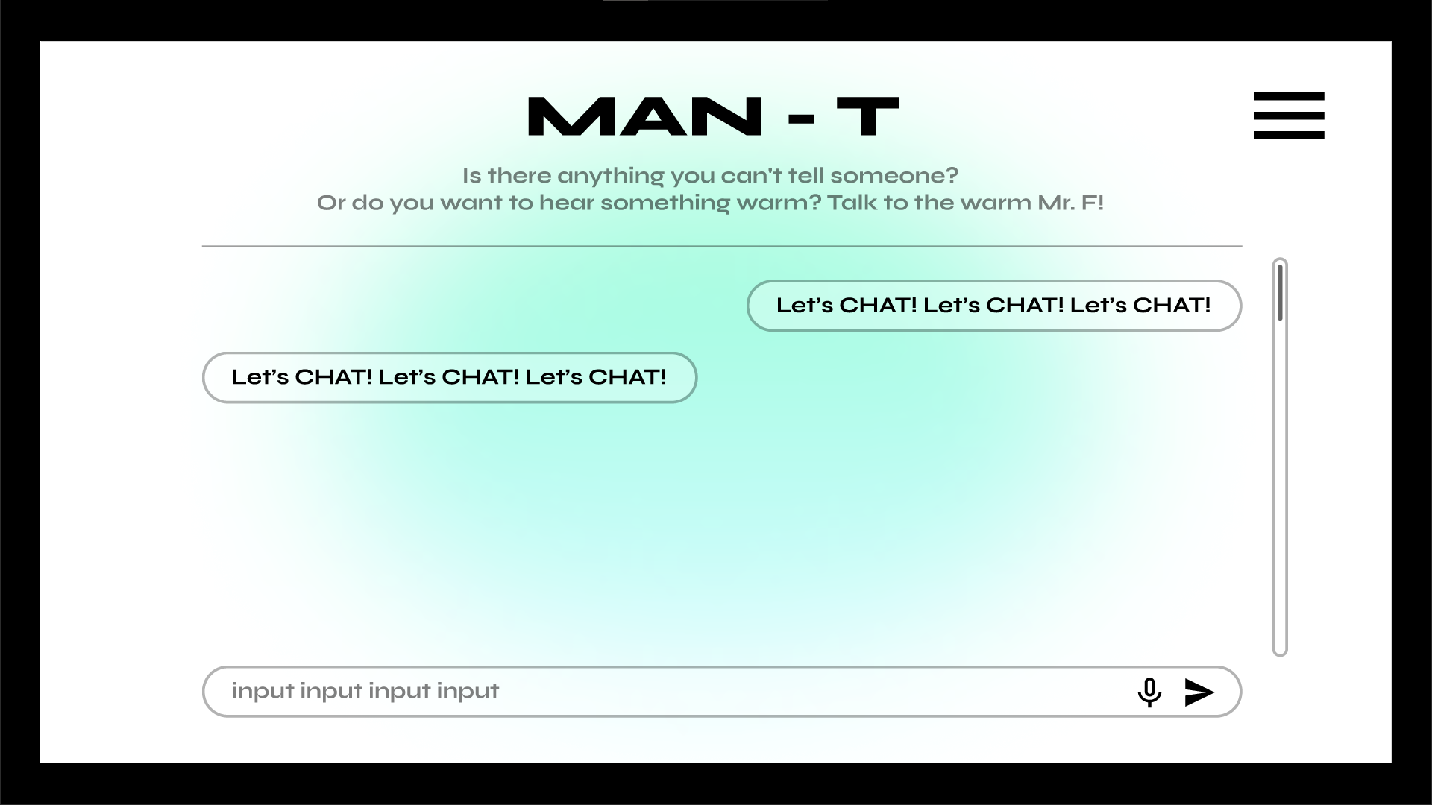
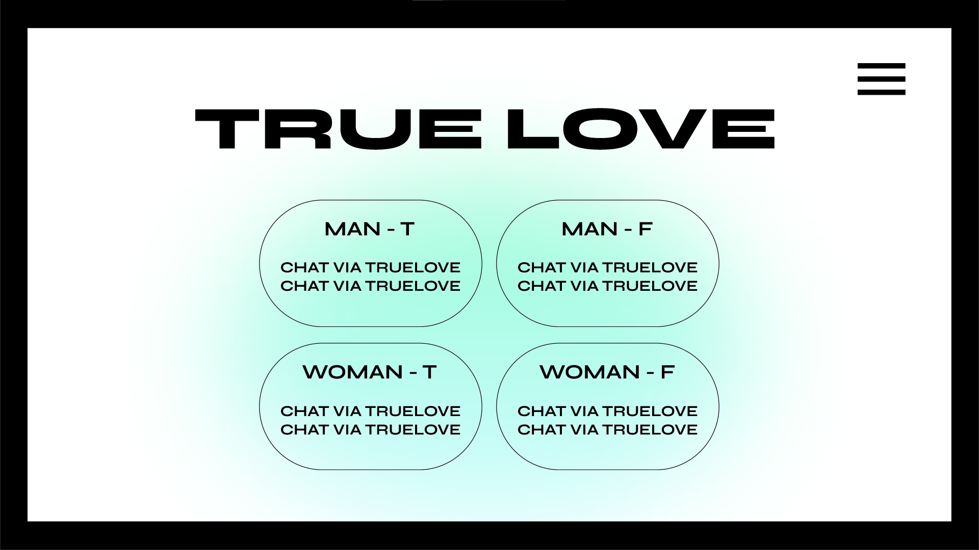
Project Progress - Web
Figma를 통한 코딩

Slide 13
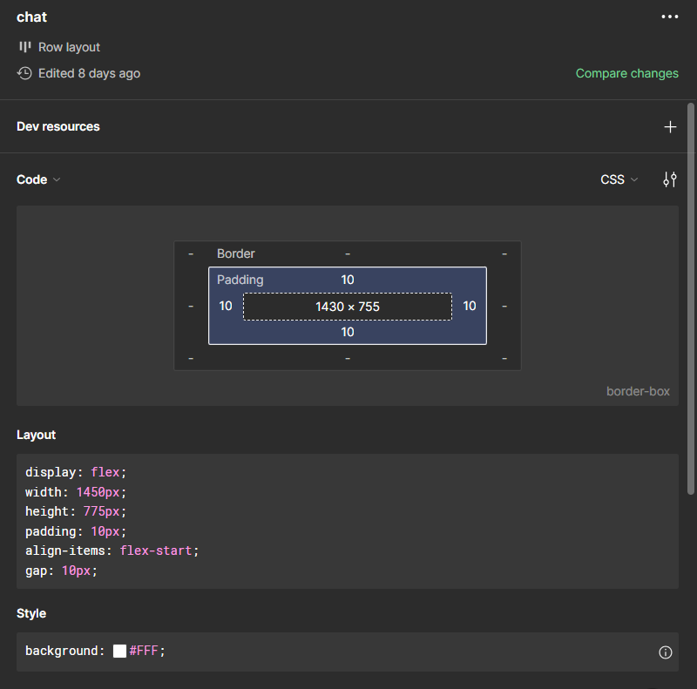
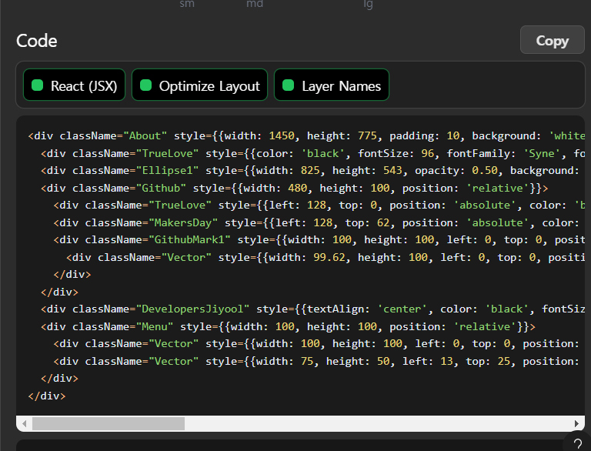
Project Progress - Web

Slide 14

4주차 개별감상문 질답

Slide 15
Chat-gpt api를 사용할 때 프롬포트 엔지니어링 과정이 어려웠었는데, 딱 원하는 결과를 낼 수 있도록 프롬포트를 잘 만든 것 같아서 신기했다.
훌륭한 프롬포트를 작성해주신 최규민 조예림 학생에게 감사를 올립니다.

Slide 16
진정한 사랑을 찾는다면 유용하게 쓰일것같습니다.
응원하겠습니다

Slide 17
PC보다는 모바일 환경에서 쓰는 것에 최적화시키면 좋을 것 같다.
Web Speech API는 Google에서 무료로 제공하는 대신,
Chrome 브라우저에서만 작동합니다.
Chrome을 기반으로 하는 브라우저인 Edge, Whale 등에서는 정상 작동하지만, Firefox와 같은 브라우저에서는 정상 작동하지 않을 수 있습니다.
모바일 환경에서도 마찬가지일 것으로 예상됩니다.
UI 개편, 배포 등 기술적인 문제가 해결된다면 추구 개발해보도록 하겠습니다.

Slide 18
T와 F가 아니더라도 대비되는 다른 성향들도 잘 구현될지가 궁금해졌다.
프롬프트 엔지니어링구현이 쉽지않아, 가장 차이가 극명하다고 판단되는
사고형 T / 감정형 F 만을 구현하였습니다.
알맞은 시스템 프롬프트가 짜여진다면, 충분히 잘 구현될 것 같습니다.

Slide 19
챗봇이 사용자에게 맞춰서 학습하는데, 이 사용자의 정보만으로 학습하는지, 다른 사용자의 정보와 함께 학습하는지 궁금하다.
‘학습’을 ‘맥락’으로 정정하겠습니다.
현재 Openai API로 제공되는 gpt3.5-turbo는 ChatGPT처럼
이전의 대화 내역을 기반으로 새로운 답변을 생성하지 않습니다.
해당 기능을 구현하기 위해서는 모든 대화 내역을 모든 메시지마다 첨부하여야 합니다.
이렇게 되면 gpt가 대화 맥락을 이해하지만, 입력이 늘어난 만큼 답변 속도가 더뎌지고,
답변 생성에 들어가는 API 사용료가 기하급수적으로 늘어납니다.
이에 따라, 10개의 대화내역 정도를 저장하여,
새로운 메시지가 입력 될 때마다 입력 내역을 갱신하는 방식으로 코드를 작성하고 있습니다.
즉, TRUE LOVE는 한 사용자와의 대화 내역만을 입력 받고, 이를 통해 대화 맥락을 이해합니다.

